Slide 1

BRP+
Mätsystem för livskvalitet

Slide 2
BNP mäter i stort sett allt, utom det som gör livet något värt
Robert Kennedy 1968

Slide 3
Förstudie
Struktur
Mätsystem
Teman
Användning
Nationellt
Regionalt
Lokalt
Aspekter
Indikatorer
Kartläggning
Notes:
Teoretisk utgångspunkt
Relevant i svensk kontext
Finare geografisk nivå
Fördelningsanalys
Identifiera vad som behöver mätas
Storytelling
Indikatorer för hållbarhet

Slide 4
LIVSKVALITET HÄR & NU
SAMHÄLLE
T1: Medborgarengagemang och demokratisk delaktighet
T2: Trygghet och säkerhet
T3: Miljökvalitet
T4 Tillgänglighet till tjänster
MATERIELLA FÖRUTSÄTTNIINGAR
T5: Inkomst och förmögenhet
T6: Arbete och löner
T7: Bostad
INDIVID
T8: Balans arbete-fritid
T9: Hälsa
T10: Utbildning och kompetens
T11: Sociala relationer
T12: Subjektivt välbefinnande
BRP
HÅLLBARHET ÖVER TID
F1 Naturkapital
F2 Ekonomiskt kapital
F3 Humankapital
F4 Socialt kapital
Översikt BRP+, baserad på OECD Better Life konceptuella ramverk.

Slide 5
LIVSKVALITET HÄR & NU
T1: Medborgarengagemang och demokratisk delaktighet T7: Bostad
T2: Trygghet och säkerhet T8: Balans arbete-fritid
T3: Miljökvalitet T9: Hälsa
T4: Tillgänglighet till tjänster T10: Utbildning och kompetens
T5: Inkomst och förmögenhet T11: Sociala relationer
T6: Arbete och löner T12: Subjektivt välbefinnande
BRP
HÅLLBARHET ÖVER TID
T1: Naturkapital T3: Humankapital
T2: Ekonomiskt kapital T4: Socialt kapital
Översikt BRP+, baserad på OECD Better Life konceptuella ramverk.

Slide 6
T2. Trygghet och säkerhet
Utsatthet för brott
Våldsbrott
Egendoms-brott
Olycks- och skaderisk
Trafikolyckor
TEMA
ASPEKTER
INDIKATORER
Samhälls- och naturkatastrofer
Upplevd trygghet
Skador
MRSA
Känner trygghet

Slide 7
En poängtabell i fotboll där varje lag själv väljer hur poängen ska räknas?

Slide 8
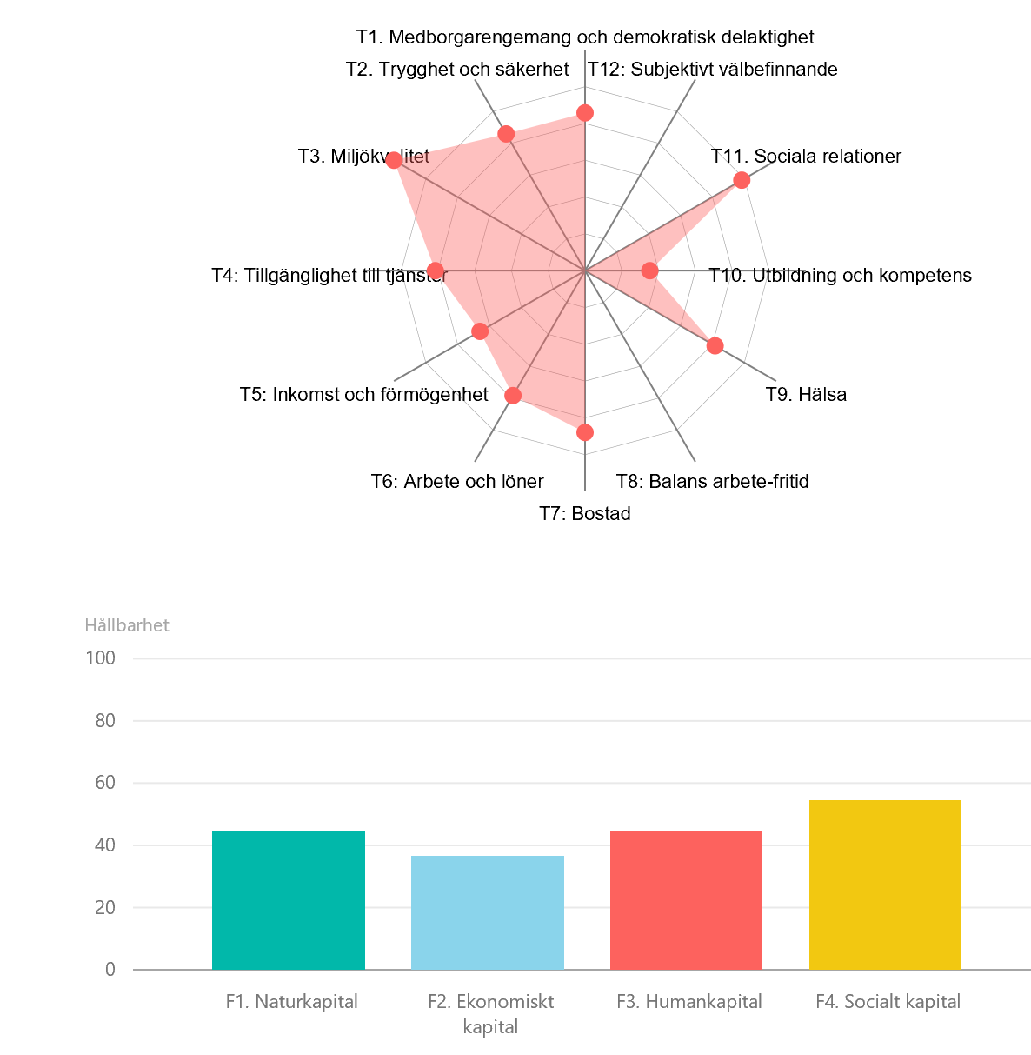
Livskvalitet här & nu
Hållbarhet över tid

Slide 9
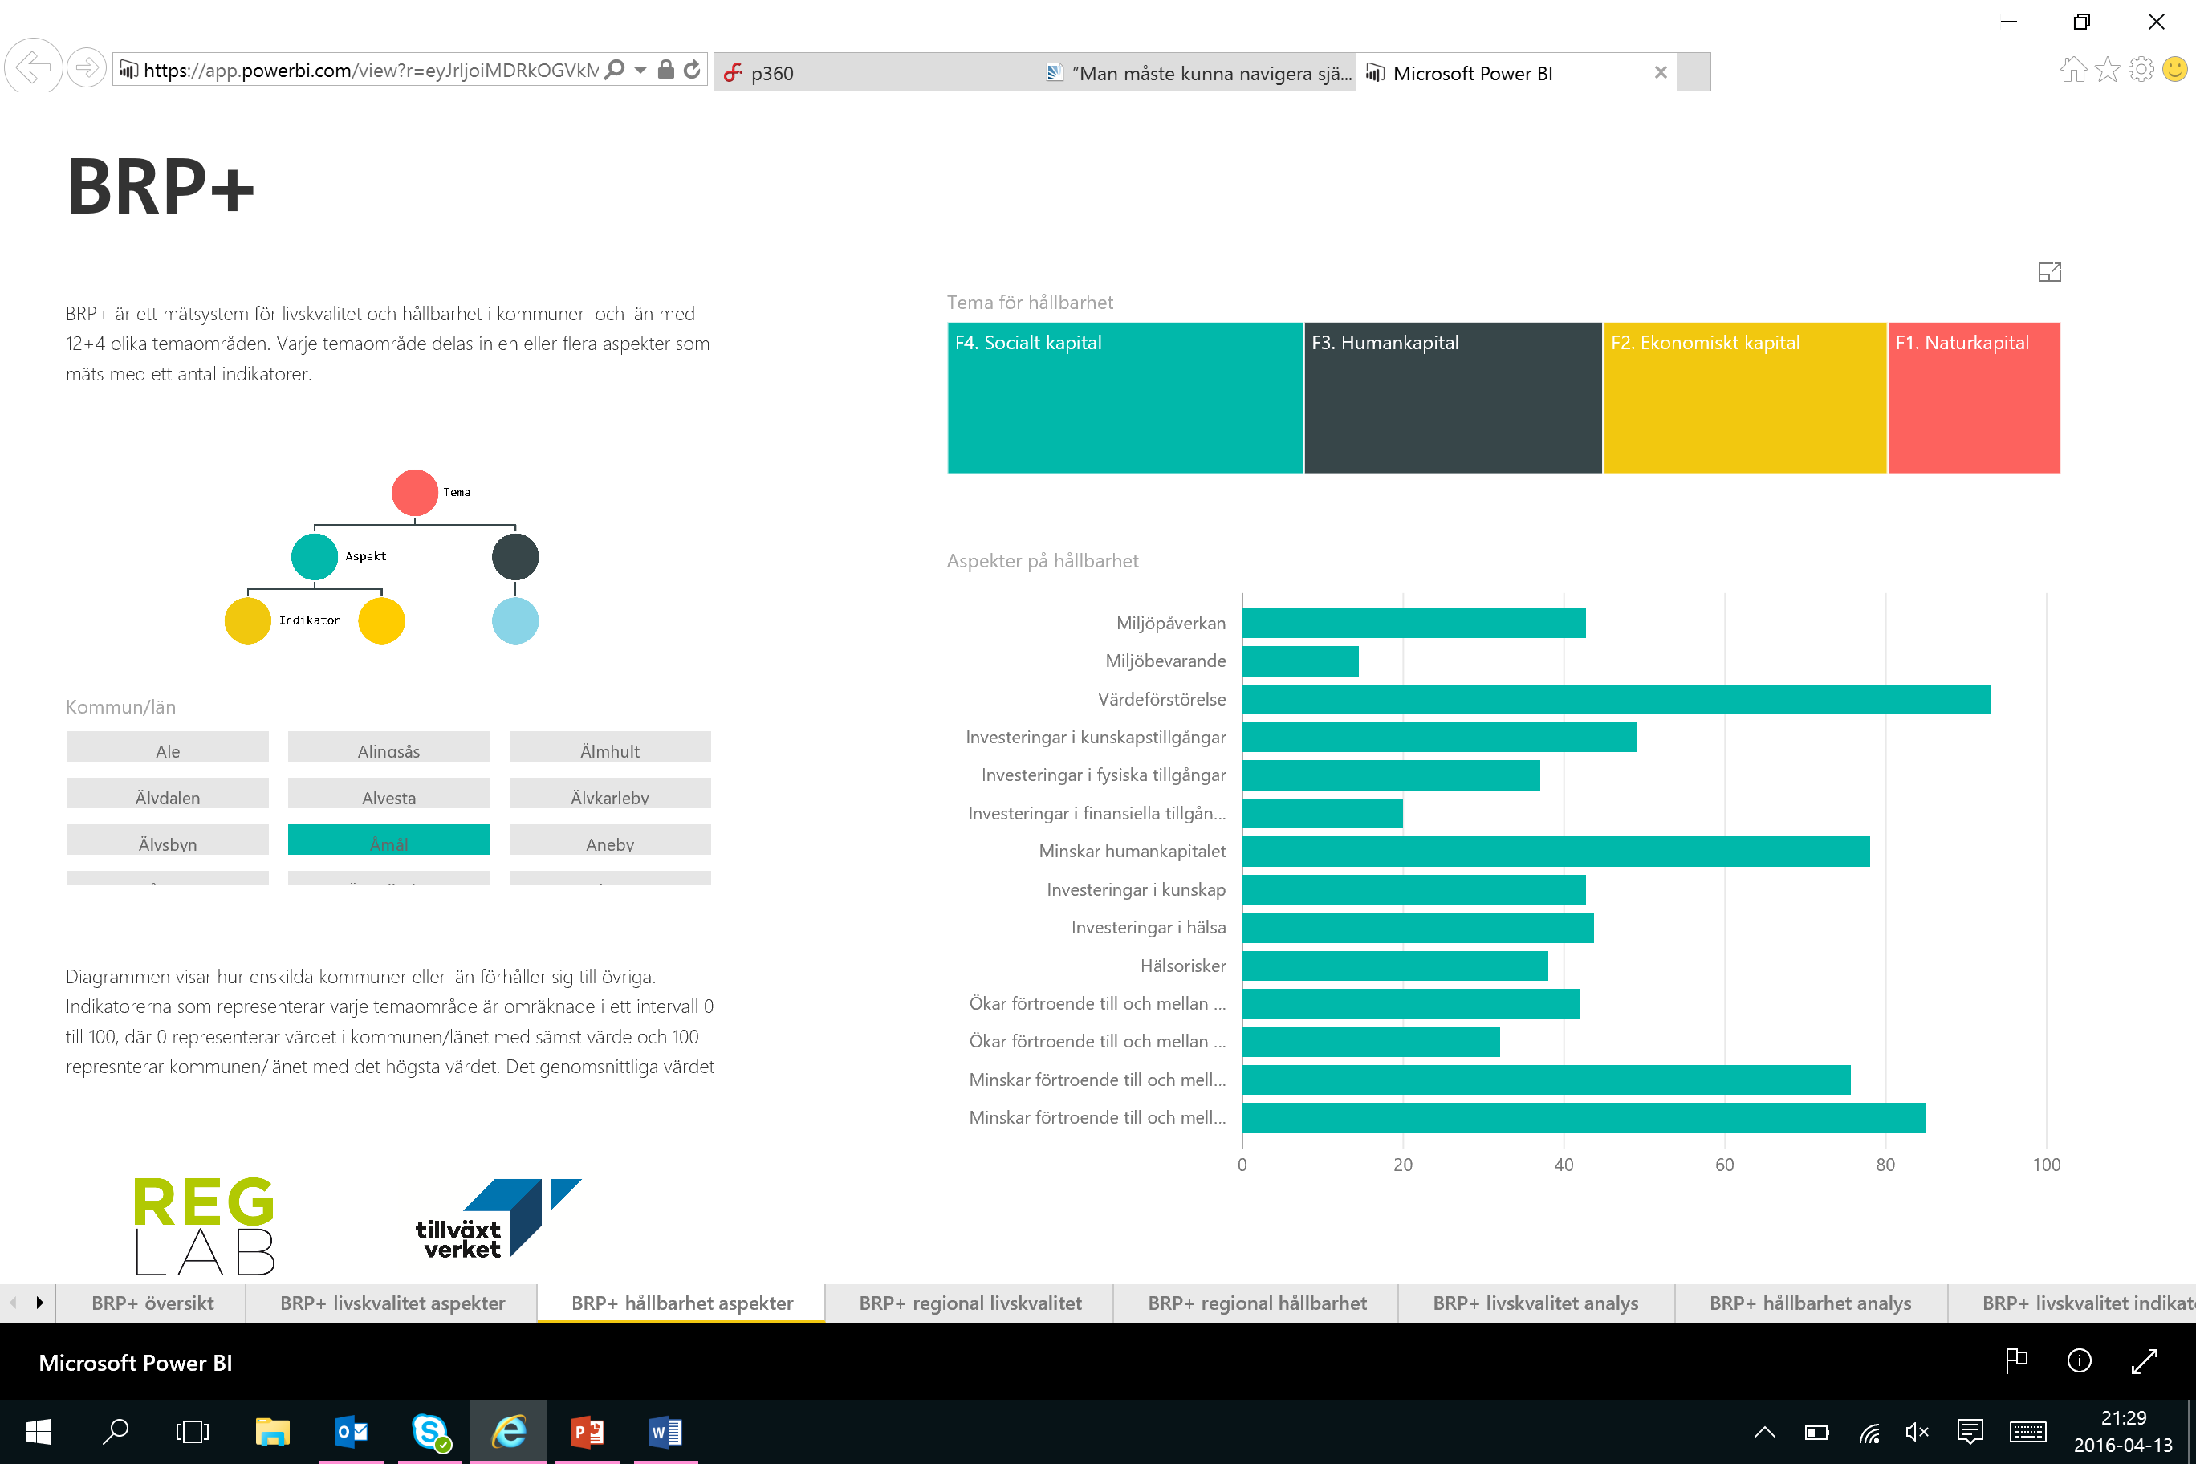
Fokus på aspekter (för en viss kommun)

Slide 10
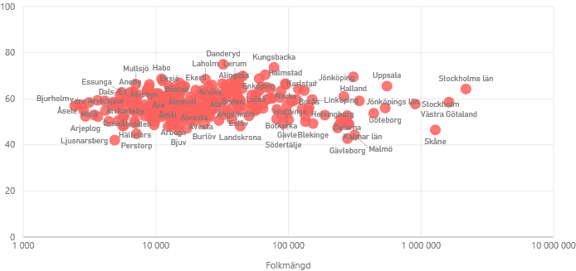
Livskvalitet relativt folkmängd

Slide 11
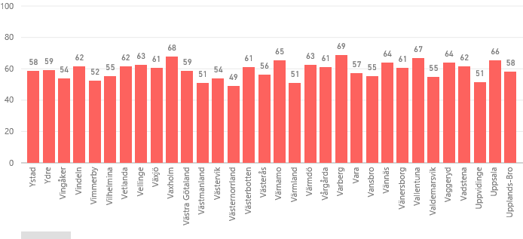
Livskvalitet jämfört mellan olika regioner

Slide 12
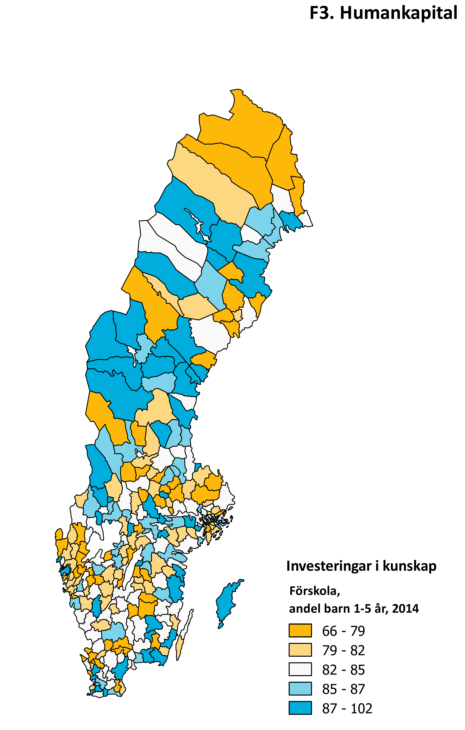
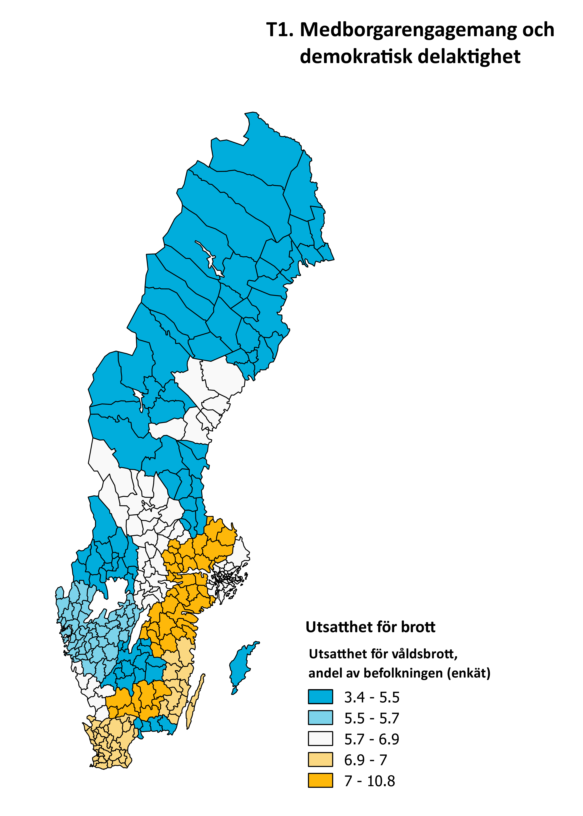
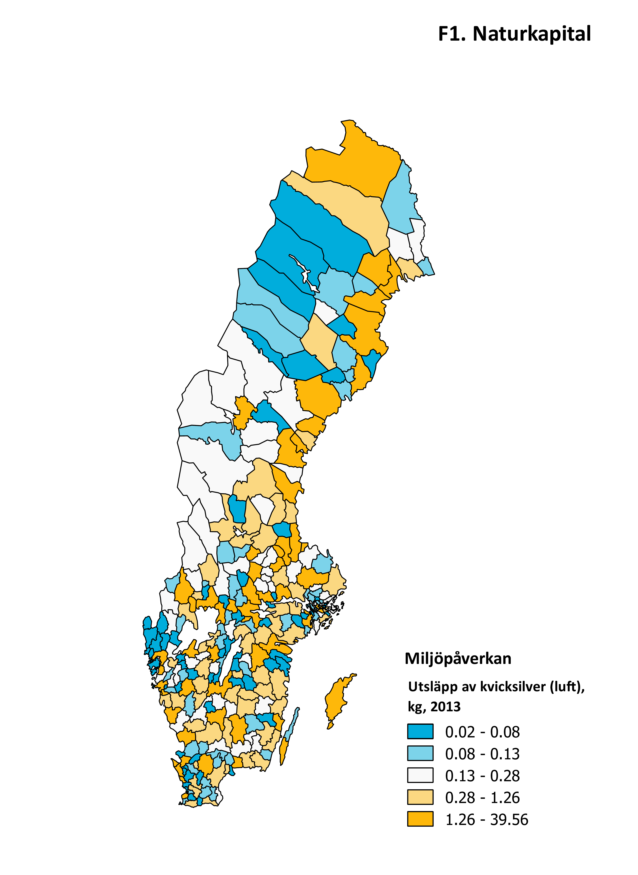

Slide 13
You can’t fatten a pig by weighing it
Notes:
Fågelperspektiv och systemsyn på livskvalitet och hållbarhet
Verktyg för att kartlägga förutsättningar och identifiera utmaningar
Utgångspunkt för analys
Inspel till policyinsatser
Diskussionsmaterial

Slide 14
www.reglab.se/BRP+/
www.tillvaxtverket.se/faktaochstatistik/... Uppdatera adress!
YouTube (Tillväxtverket)
johanna.giorgi@tillvaxtverket.se
anna.norin@regionvasterbotten.se

Slide 15
T1. Medborgarengagemang och demokratisk delaktighet
Engagemang i civilsamhället
Antal aktiva idrottsföreningar
Demokratisk delaktighet
Röstdeltagande
TEMA
ASPEKTER
INDIKATORER
Upplevd delaktighet
Andel som upplever sig som delaktiga

Slide 16
T2. Trygghet och säkerhet
Utsatthet för brott
Våldsbrott
Egendoms-brott
Olycks- och skaderisk
Trafikolyckor
TEMA
ASPEKTER
INDIKATORER
Samhälls- och naturkatastrofer
Upplevd trygghet
Skador
MRSA-fall
Andel som upplever sig som trygga

Slide 17
T3. Miljökvalitet
Luft
Partikelutsläpp
Kemikalier
Omsatt mängd kemikalier
TEMA
ASPEKTER
INDIKATORER
Upplevd miljökvalitet
Andel som är nöjda med miljöns kvalitet
Buller
Andel störda av trafikbuller

Slide 18
T4. Tillgänglighet till tjänster
Närhet till tjänster/service
Andel med tillgång till bredband >100Mbit/s
Köer till tjänster/service
Andel patienter som träffar läkare inom sju dagar
TEMA
ASPEKTER
INDIKATORER
Upplevd tillgänglighet
Andel som upplever god tillgänglighet till tjänster

Slide 19
T5. Inkomst och förmögenhet
Levnadsstandard
Andel barn i ekonomiskt utsatta hushåll
TEMA
ASPEKTER
INDIKATORER
Upplevd levnadsstandard
Andel som är nöjda med levnadsstandard
Median av nettoinomst

Slide 20
T6. Arbete och löner
Matchning
Andel med yrke som motsvarar utbildning
TEMA
ASPEKTER
INDIKATORER
Upplevda arbetsvillkor
Andel som är nöjda med arbetsvillkor
Brist på arbete
Integration
Löneklyftor
Andel arbetslösa
Sysselsättningsgrad för födda utanför Europa
Kvinnors andel av lönesumman

Slide 21
T7. Bostad
Ekonomiska möjligheter
Andel med bostadskostnad överstigande 40% av disponibel inkomst
TEMA
ASPEKTER
INDIKATORER
Upplevda bostadsvillkor
Andel som är nöjda med sitt boende
Utbud av bostäder
Trångboddhet
Andel lediga bostäder i förhållande till bostadsbeståndet
Bostadsyta person i hyresrätt (flerbostadshus)

Slide 22
T8. Balans arbete-fritid
Arbetets påverkan på livet utanför arbetet
Andel med långa arbetstider
TEMA
ASPEKTER
INDIKATORER
Upplevd balans arbete-fritid
Andel som är nöjda med balansen arbete och fritid
Livets påverkan på arbetet
Andel med närstående med sjukdom

Slide 23
T9. Hälsa
Allmänt hälsoläge
Förväntad medellivslängd vid födsel
TEMA
ASPEKTER
INDIKATORER
Upplevd hälsa
Andel som mår bra
Ohälsa
Andel med långvarig sjukdom
Andel med nedsatt psykiskt välbefinnande
Funktions-förmåga
Andel med funktionsvariation

Slide 24
T10. Utbildning och kompetens
Kompetens
Genomsnittlig arbetserfarenhet bland personer 30-34 år
TEMA
ASPEKTER
INDIKATORER
Upplevd kompetens
Andel som upplever att ens kompetens tas tillvara
Andel högutbildade 30-34 år

Slide 25
T11. Sociala relationer
Utanförskap
Andel unga som varken arbetar eller studerar
TEMA
ASPEKTER
INDIKATORER
Upplevda sociala relationer
Andel som är nöjda med sitt sociala nätverk
Andel med lågt socialt deltagande

Slide 26
T12. Subjektivt välbefinnande
TEMA
ASPEKTER
INDIKATORER
Upplevd livskvalitet
Andel som är nöjd med sitt liv (boende, arbete, fritid, familj och vänner)
Andel som anser sig känna lycka
Andel som upplever att livet har mål och mening

Slide 27
F1. Naturkapital
TEMA
ASPEKTER
INDIKATORER
Miljöpåverkan
Allt levande: rödlistade arter
Mark: brytning av ballast
Vatten:
Luft: utsläpp av kvicksilver
Minskad miljöpåverkan
Resurspro-duktivitet
Andel av avfall till återvinning
Andel skyddad land- respektive sötvattenareal

Slide 28
F2. Ekonomiskt kapital
Investeringar i fysiska tillgångar
Bygginvesteringar per invånare, kr/inv
Företagens brutto-investeringar, kr/inv
Värdeförstörelse
Klotter och skadegörelse per 100 000 inv
Investeringar i finansiella tillgångar
Investeringar i kunskapstillgångar
Investeringar i miljö
Pensionssparande 20-64 år kr/inv
Kapitalinkomster 30-64 år kr/inv
Offentliga FoU-utgifter, kr/inv
FoU-utgifter i företag, kr/inv
Industrins miljöskydds-investeringar, kr/inv
TEMA
ASPEKTER
INDIKATORER

Slide 29
F3. Humankapital
Investeringar i kunskap
Andel barn som går i förskola
Andel som avslutat gymnasieskola 19-24 år
Investeringar i hälsa
Minskning av humankapital
Hälsorisker
Andel som äter frukt (>3 ggr/dag)
Andel fysiskt aktiva (>60min/dag)
Antal arbetsskador/100 000 sysselsatt
Andel riskkonsumenter alkohol
Investering i grundskola, kr/elev
Antal ungdomsmottagningar/100 000 inv 13-23 år
Andel som röker dagligen
TEMA
ASPEKTER
INDIKATORER

Slide 30
F4. Humankapital
Ökande förtroende till och mellan människor
Altruism:
Andel som skänker >2000kr/år
Mötesplatser:
Investering i bibliotek kr/inv
Minskande förtroende till och mellan människor
Ökande förtroende till och mellan organisationer
Minskande förtroende till och mellan organisationer
Anmälda sexbrott /100 000 inv
Anmälda hot-, kränknings- och frihetsbrott /100 000 inv
Antal grupper med sämre inflytande som involveras i medborgardialoger
Anmälda ekonomiska brott /100 000 inv
Föreningsengagemang:
Antal idrottsföreningar m LOK-stöd/10 000 inv
Mobbning
Andel politiker utsatta för hot, skadegörelse och våld
Andel SME som jobbar med social hållbarhet
Förekomst av granskande system
TEMA
ASPEKTER
INDIKATORER

